Slide 1
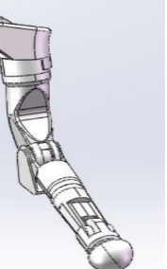
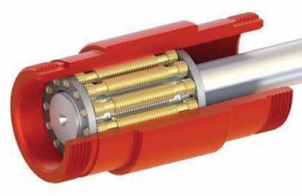
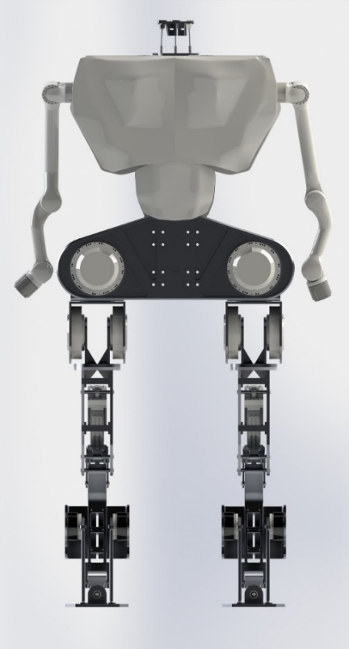
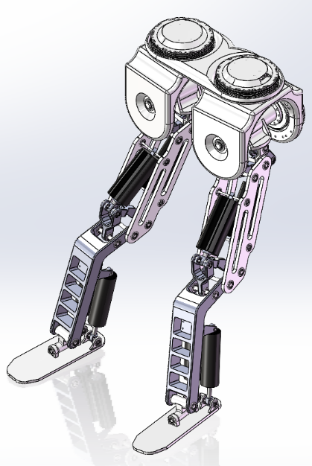
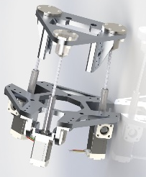
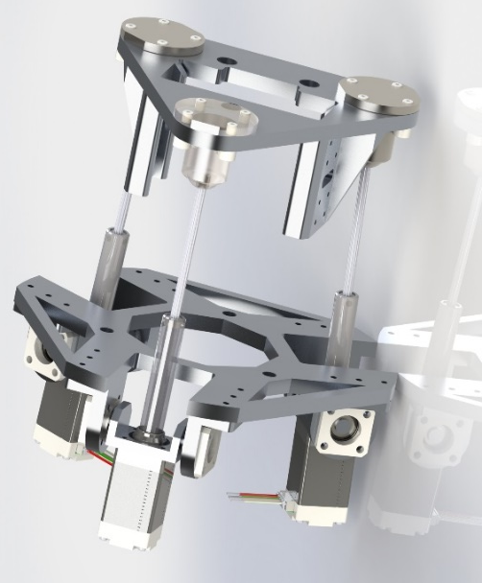
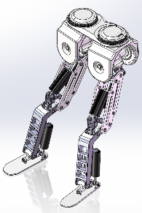
直线电机驱动人形机器人—结构
面向工业制造场景对人形机器人需求，研发具有高稳定性的人形机器人结构，要求机器人具有高负载、高稳态、高效率。
手臂结构
人形机器人本体
核心零部件：行星滚轴丝杠直线电机
行星丝杠执行器
1.8kg自重→8000N
推力自重比：>400
手腕并联结构
高推力→站得稳
3PRS结构→灵巧手腕
双足结构
1

Slide 2
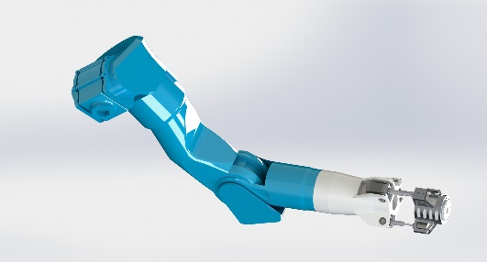
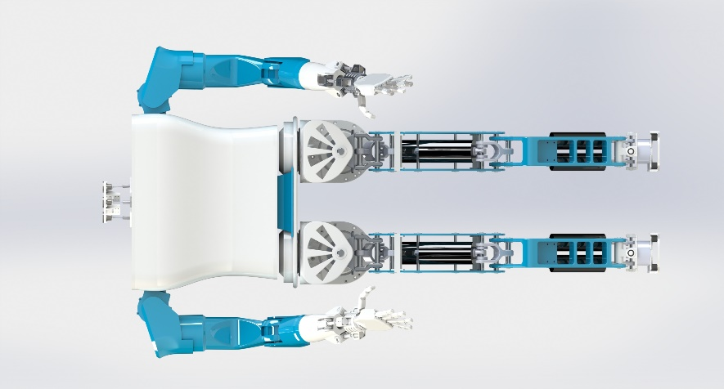
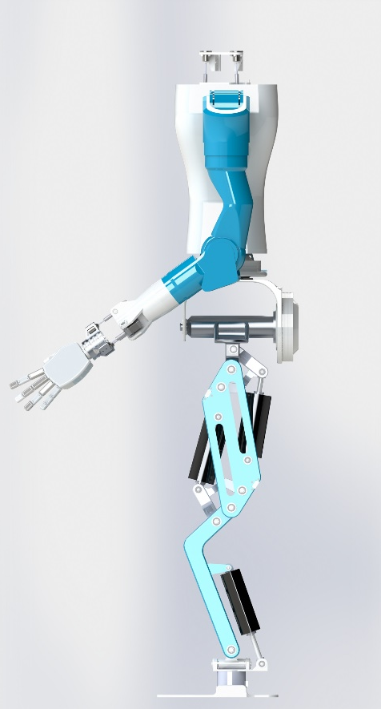
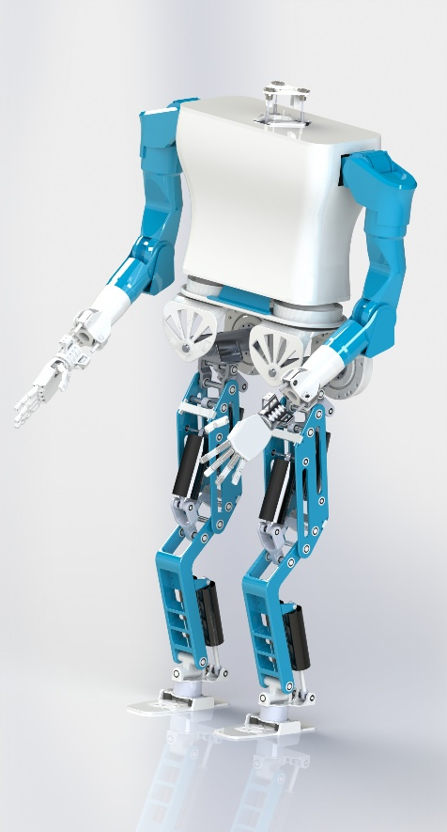
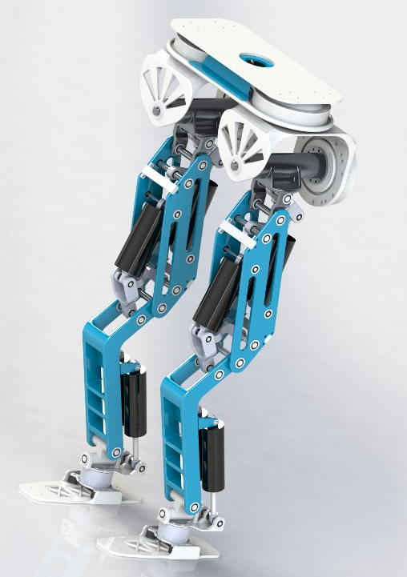
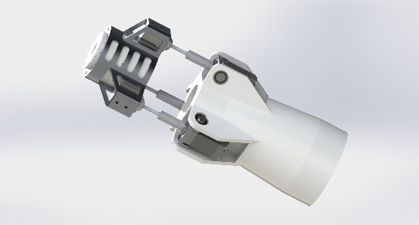
直线电机驱动人形机器人—结构
面向工业制造场景对人形机器人需求，研发具有高稳定性的人形机器人结构，要求机器人具有高负载、高稳态、高效率。
人形机器人本体
手臂结构
双足结构
手腕并联结构
2

Slide 3

直线电机驱动人形机器人—结构
项目 | 技术参数
身高 | 1.7m
体重 | 70kg
全身自由度 | 38
移动速度 | >2km/h
负重能力 | >50kg
单手负重 | >4kg
最大执行器输出 | 8000N
环境感知 | 激光雷达+双目相机
三自由度感知平台
臂长0.7m
身高
1.7m
三自由度灵巧手腕
高爆发行星滚柱丝杠执行器
腿长1m
轻量化下肢
3

Slide 4

直线电机驱动人形机器人—结构
面向工业制造场景对人形机器人需求，研发具有高稳定性的人形机器人结构，要求机器人具有高负载、高稳态、高效率。
核心零部件：行星滚轴丝杠直线电机
行星丝杠执行器
高推力→站得稳
1.8kg自重→8000N
推力自重比：>400
4

Slide 5
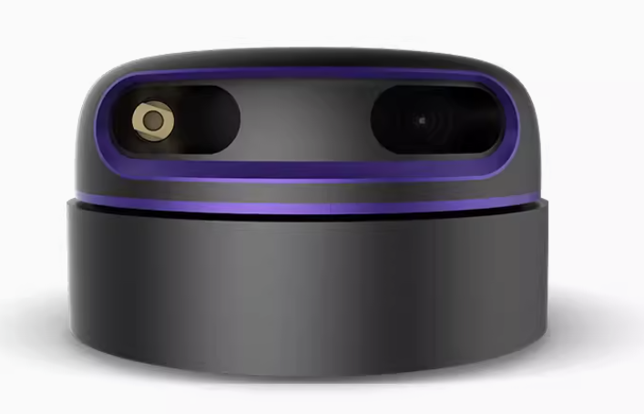
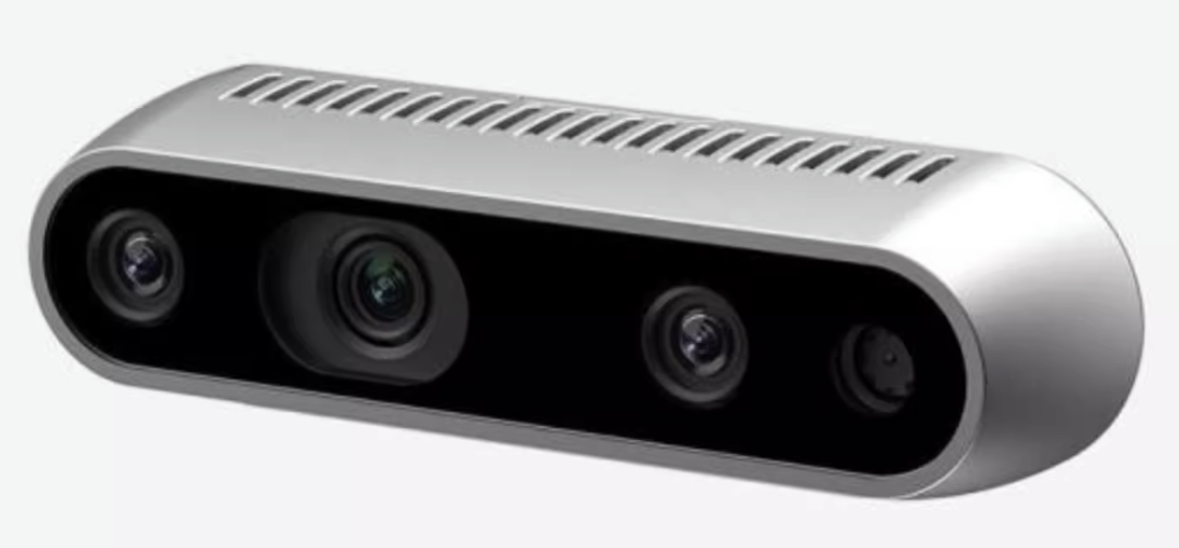

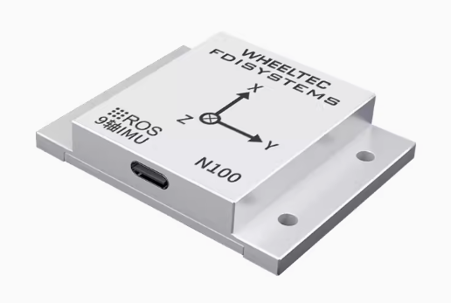
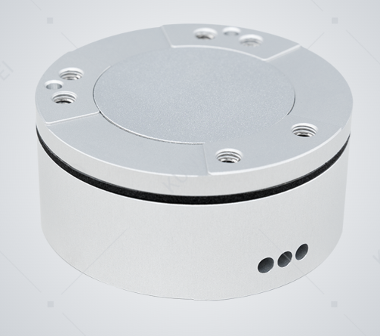
直线电机驱动人形机器人—感知
面向工业制造场景对人形机器人需求，搭配多维感知体系，助力人形机器人走得稳、抓得稳、导航准
激光雷达、双目相机（还未完成联调）
中央IMU
足底六维力传感器
5

